Slide 1
SANAL KUPLAJ
HAT KAPASİTESİNİ
NE KADAR ARTIRIR?
Alanımızda en iyileri üretmek,
Oyun değiştirici teknolojileri geliştirmek,
İhracat odaklı büyümek.
Recepcan YETİMOĞLU Unvan: Elektrik Elektronik Mühendisi Öğrencisi
Eylül 2026

Slide 2
BU ÇALIŞMA NE
Sinyalizasyon sisteminin hat kapasitesine etkisini ölçen, sıfırdan yazılmış mikroskobik bir demiryolu simülatörü.
3 sinyalizasyon sistemi · 70 km çevrim · 12 tren · 22 duruş/tur
Ölçüt tek: hattın gecikmeden taşıyabildiği en kısa tren aralığı, saniye.
Sunulan her sayı bir koşunun çıktısı — literatürden alınmış tek bir performans değeri yok.
2/
Notes:
Bu bir literatür derlemesi degil. Simulator staj boyunca sifirdan yazildi; icinde tren dinamigi, surucu, sinyalizasyon, kilitleme ve tarife var. Sunumda gordugunuz her sayiyi bir komutla yeniden uretebiliyorum - hangi komut oldugunu depodaki COMMANDS.md yaziyor.

Slide 3
İÇERİK
Problem ve Amaç
Literatür
Sinyalizasyon Sistemleri
Demiryolu Modeli
Tren Modeli
Simülasyon Ortamı
Deneyler ve Bulgular
Değerlendirme
3/

Slide 4
PROBLEM VE AMAÇ
Problem — Talep artıyor, yeni hat pahalı. Mevcut altyapıdan daha fazla tren geçirilebilir mi?
Amaç — Kapasiteyi belirleyen asıl etkenin sinyalizasyon olduğu savını ölçmek: hangi sistem ne kadar aralık kazandırıyor?
Yöntem — Aynı hat, aynı filo, aynı ölçüt. Sadece sinyalizasyon değişiyor.
Test hattı — banliyö tipi: 3.1 km istasyon aralığı, 80 km/h, 30 s bekleme.
Notes:
Hattin karakteri sorusu: bu bir metro degil. Metroda istasyon araligi 0.8-1.2 km ve kapidan kapiya hiz 30-35 km/h olur. Burada aralik 3.1 km, kapidan kapiya 53 km/h - bu banliyo profili. Bunu bilerek sectim: sanal kuplajin kazanci hizla buyuyor, yani metro sanal kuplaj icin banliyoden DAHA ZOR bir vaka olurdu, sehirlerarasi ise daha kolay. Banliyo ikisinin arasinda ve dunyada en yaygin olani.

Slide 5
LİTERATÜR
Sanal kuplajın kapasiteye etkisini doğrudan ölçen iki çalışma — kendi sonucumu bunlarla karşılaştırdım.
İkisi de sanal kuplajı ETCS hareketli bloğa karşı ölçüyor. Ölçtükleri şey farklı; sayıların birebir tutması beklenmiyor.
Notes:
Stajin ilk gunlerinde kapasite artirimi uzerine cok sayida calisma okudum. Bunlarin ikisi digerlerinden ayrildi: biri sanal kuplaji bir tren takip modeli olarak kurup fizigini veriyor, digeri kapasiteyi tek basina degil maliyet ve guvenlikle birlikte tartiyor. Ikisi de benim sordugum soruyu soruyor ama farkli seyleri olcuyor - bu yuzden kiyas noktasi olarak kullandim, dogrulama olarak degil.
BURAYA GORSEL: iki makalenin kunye/kapak gorseli yan yana.

Slide 6
QUAGLIETTA vd. (2020)
Sanal kuplajı dört işletim durumu olan bir tren takip modeli olarak kuruyorlar.
20 km hat · 2 tren · South West Main Line, İngiltere
Bulgu: ETCS L3'e göre headway %13 – %53 daha kısa
Fark: onlar iki trenin bir noktada ne kadar yaklaşabildiğini ölçüyor, ben on iki trenin bir turu hangi aralıkla sürdürebildiğini.
Quaglietta, Wang & Goverde (2020) — J. Rail Transport Planning & Management [1]
Notes:
Dort isletim durumu: kuplaja hazirlanma, kuplajli seyir, istemsiz ayrilma - mesela dik bir rampada tren ondekine yetisemiyor - ve istemli ayrilma, ayrilan bir kavsakta makas guvenle cevrilebilsin diye trenlerin acilmasi. Kazanc senaryoya gore %13 ile %53 arasinda; en buyugu duraklamali ve farkli rotali trenlerde cikiyor. Benim sayimin daha kucuk cikmasi beklenen: onlarin olctugu anlik mesafe, benimki bir turun tamaminda surdurulebilen aralik.
BURAYA GORSEL: makalenin Sekil 2'si (dort durumlu durum makinesi). Telif nedeniyle ben eklemedim, kaynak gostererek sen ekle.

Slide 7
AOUN vd. (2021)
Kapasitenin ötesine bakıyorlar: maliyet, enerji, güvenlik, regülasyon onayı. Delphi-AHP çok ölçütlü karar analizi.
15 uzman · 5 pazar segmenti · 66 senaryo
Bulgu: kapasite kazancı %1.8 – %14; duraklamalı işletmede %2'ye, ayrılan kavşakta sıfıra iniyor
Kriter ağırlıkları: güvenlik %45 · regülasyon %32 · kapasite %5.6
Fark: ben duraklamalı hatta %9 buldum — bandın içinde, ve kazancın duraklamalı işletmede erimesi bende de aynı şekilde çıktı.
Aoun vd. (2021) — Transportation Research Part C [2]
Notes:
Bu calismanin sonucu su: guvenlik tek basina kararin %45'i, regulasyon onayi %32'si, kapasite ise sadece %5.6'si. Hareketli blok bugun cok daha olgun bir teknoloji oldugu icin, kapasitede sanal kuplaj daha iyi olmasina ragmen genel skorda hareketli blok one geciyor. Sanal kuplaj ancak ayni guvenlik olgunluguna ulastigi varsayildiginda butun pazar segmentlerinde one geciyor. Bu benim sonuc slaydimin da dayanagi.
BURAYA GORSEL: makalenin kriter agirliklari sekli (Sekil 7).

Slide 8
SİNYALİZASYON SİSTEMLERİ
Üçünün farkı tek soruda: ön trenle aramızdaki mesafeyi ne belirliyor?
Blok sınırı (900 m'lik adımlar) → fren mesafesi + 100 m → iki fren mesafesinin FARKI + 50 m. Son adım öndeki trenin de fren yapabileceğini varsayar; bu doğrulanamayan bir güvenlik kabulüdür. [3][5]
Sabit Blok
Hareketli Blok
Sanal Kuplaj
Gereksinimler Bütünlük kontrolü
L3
Gereksinimler Bütünlük kontrolü V2v iletişim
L3
Notes:
Sabit blok: hat sabit parcalara bolunmus, on tren hangi bloktaysa o blok kapali. Tren nerede oldugundan bagimsiz olarak bir blok boyu kaybediyorsun - burada 900 m.
Hareketli blok (ETCS L3): blok yok, on trenin gercek arkasi + kendi fren mesafem + 100 m tehlike payi. Buna MUTLAK fren mesafesi denir: ondeki tren duvara carpmis gibi aninda duruyor varsayilir.
Sanal kuplaj: ondeki trenin de fren yapacagi varsayilir, o yuzden gereken sey iki fren mesafesinin FARKI. NISPI fren mesafesi. Kazancin kaynagi bu, riski de bu: onde giden trenin freni dogrulanamaz, ve raydan cikan bir tren aninda durur. Aoun'un %45 guvenlik agirligi tam olarak bunu olcuyor.
Gereksinim merdiveni: L2/L3 -> butunluk kontrolu (tren kendi tamamligini bildirmeli) -> V2V telsiz.

Slide 9
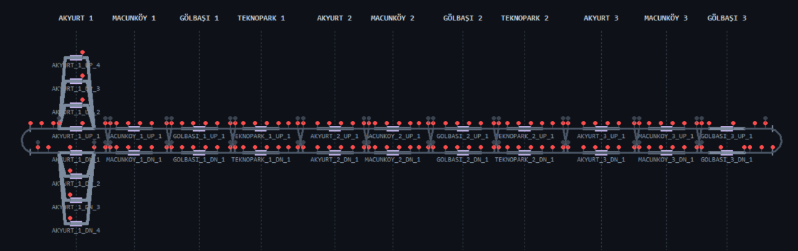
DEMİRYOLU MODELİ
70 km kapalı çevrim · çift hat · 11 istasyon · 22 duruş/tur
3.1 km ortalama istasyon aralığı · 900 m blok · 30 s bekleme
80 km/h hat hızı (uzunlukla ağırlıklı ortalama 71) — her segment kendi hız, eğim ve blok bilgisini taşır
Boş turda 79:09 — koşarken 61 km/h, kapıdan kapıya 53 km/h [4][6]
Notes:
Cevrim bilerek secildi. Gidis-donus hatlarda belli bir araligin altinda kisit sinyalizasyon olmaktan cikip terminaldeki sevk sirasi oluyor - duran trenin kalkis suresini hicbir sinyalizasyon sistemi degistirmez, o yuzden karsilastirma duzlesiyor. Cevrimde hicbir tren durmuyor, iki hat da tam calisiyor, beklemenin tek sebebi onunde birinin olmasi. Olculen sey boylece sinyalizasyonun kendisi.
Istasyonlar bilerek esit araliksiz: gercek bir tarifenin en sikisik yeri vardir, isletmeci bir sistemin orada ise yarayip yaramadigini bilmek ister. Akyurt 1 ile Macunkoy 1 arasindaki 2.5 km burada ilk baglayan yer.

Slide 10
TREN MODELİ — REFERANS ARAÇ
120 m · 216 t · 90 km/h · 2333 kW (10.8 kW/t)
Kalkış 1.0 m/s² · servis freni 1.0 m/s² · acil fren 1.5 m/s²
Taban hız 36 km/h — altında sabit kuvvet, üstünde sabit güç (P/v)
Etkin kütle 233 t — dönen parçalar için %8 fazla
Davis: R(v) = 1404 + 28.1·v + 3.74·v² [N, v m/s]
Senaryo dosyası bunların hiçbirini yazmıyor: uzunluk ve dört performans değerinden türetiliyor.
Notes:
Son satir onemli: bir senaryo dosyasi cok az sey soyluyor - bir aracin uzunlugu ve dort performans degeri. Kutle, guc, Davis katsayilari, ceki egrisinin kirildigi hiz, en dik inisteki fren mesafesi, uzunlukla agirliklandirilmis hat hizi... hepsi turetiliyor. stats.py bunlari yaninda formuluyle birlikte yazdiriyor, boylece hicbir sayi elle girilmis olmuyor.

Slide 11
HAREKET DENKLEMLERİ
HAREKET DENKLEMİ
m_eff · a = F(v) − R(v) − m · g · sin(θ)
m_eff : etkin kütle. Dönen parçalar da hızlandırılmak zorunda — tekerlek, dişli, rotor. m · 1.08
F(v) : çeki kuvveti. Taban hıza kadar sabit, üstünde P/v ile düşer.
R(v) : yuvarlanma direnci. m·g·sin(θ) : eğim bileşeni.
DİRENÇ — DAVIS DENKLEMİ
R(v) = A + B·v + C·v² [N, v m/s cinsinden]
A : yatak ve yuvarlanma direnci, hızdan neredeyse bağımsız — kütleyle ölçeklenir.
B : flanş ve ray teması, hızla doğrusal — kütleyle ölçeklenir.
C : aerodinamik direnç — kütleyle değil, trenin uzunluğuyla ölçeklenir.
Notes:
Egim burada sonradan eklenen bir duzeltme degil, kuvvet dengesinin kendi terimi. Fren tarafinda da ayni: talep edilen fren orani aderans siniriyla (mu*g) kesiliyor ve egim dogrudan orana ekleniyor. Trenin %30'u bir egimde %70'i baskaysa, kuvvet trenin ALTINDAKI egimin uzunlukla agirliklandirilmis ortalamasindan hesaplaniyor - tek bir nokta degil, trenin tamami.

Slide 12
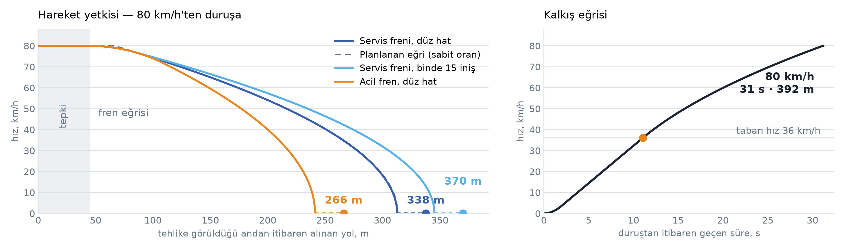
HAREKET EĞRİLERİ
Sol eğri bir fren mesafesi değil: 80 km/h'te 44 + 22 + 247 + 25 = 339 m.
Her nokta simülatörün kendi fonksiyonundan, jerk sınırı dahil — sert köşe yok, çünkü gerçek trende de yok.
Notes:
Soldaki egri sik yapilan bir hatayi duzeltiyor: bu bir fren mesafesi degil, surucunun ayirdigi toplam yol. Tepki suresi boyunca tren tam hizda gidiyor - 80 km/h'te iki saniye 44 metre. Sonra fren kabarmasi: havanin hareket etmesi gerekiyor, bunun icin 22 metrelik esdeger bir pay ayriliyor. Asil fren egrisi 247 metre. Ustune 25 metre emniyet payi. Toplam 339 metre - fren mesafesi bunun sadece %73'u.
Dogrulama: surucunun PLANLADIGI sabit oranli egri 338.6 m diyor, jerk sinirli gercek hareketi tik tik integre ettigimde 337.9 m cikiyor. 0.7 metre fark. Kabarma terimi tam olarak jerkin maliyetini karsilamak icin var, ve dogru boyutta.
Sagdaki kirilma taban hiz: 36 km/h'e kadar sabit kuvvet, ustunde sabit guc. 80 km/h'e 31 saniyede ve 392 metrede cikiyor.

Slide 13
KABULLER VE SİMÜLASYON KOŞULLARI
MODEL
Tek boyutlu hareket — konum tek bir skaler, geri kalan her şey ondan türer
Fren eğrisi Davis direncini saymaz — hata emniyetli yönde
Jerk sınırı 0.5 m/s² başına saniye — ne çeki ne fren anında oluşur
SÜRÜCÜ
İzin verilen her metreyi kullanır, hız sınırını aşmaz, geciktiğinde telafi etmeye çalışır
Tepki süresi: hat kenarı sinyalde 2.0 s, kabin sinyalizasyonunda 0 s
Tehlike noktasından 25 m önce durur — sistemin kendi payına ek olarak
KOŞULLAR
dt = 1.0 s — bütün sonuçlar dt = 0.5 s ile tekrar koşularak doğrulandı
12 servis · 22 duruş/tur · 30 s bekleme
Notes:
Iki ayri emniyet payi var ve bunlar TOPLANIYOR. Sistemin payi tehlike noktasinin NEREDE oldugunu belirliyor: hareketli blokta ondeki trenin arkasindan 100 m once, sanal kuplajda 50 m, sabit blokta hic - orada tehlike noktasi zaten bosalmis bir blok siniri. Surucunun payi ise ona verilen tehlike noktasindan ne kadar once durdugu: 25 m, ve sinyalizasyondan bagimsiz. Yani hareketli blokta bir tren ondekinin arkasindan 125 m uzakta tutuluyor.
Surucu 'agresif' anlamda ideal: hicbir metreyi bosa harcamiyor. Bu bilerek boyle - amac sinyalizasyonu olcmek, surucu farkini degil. Gercek bir surucu daha temkinli surer ve butun sistemler ayni oranda kotulesir.

Slide 14
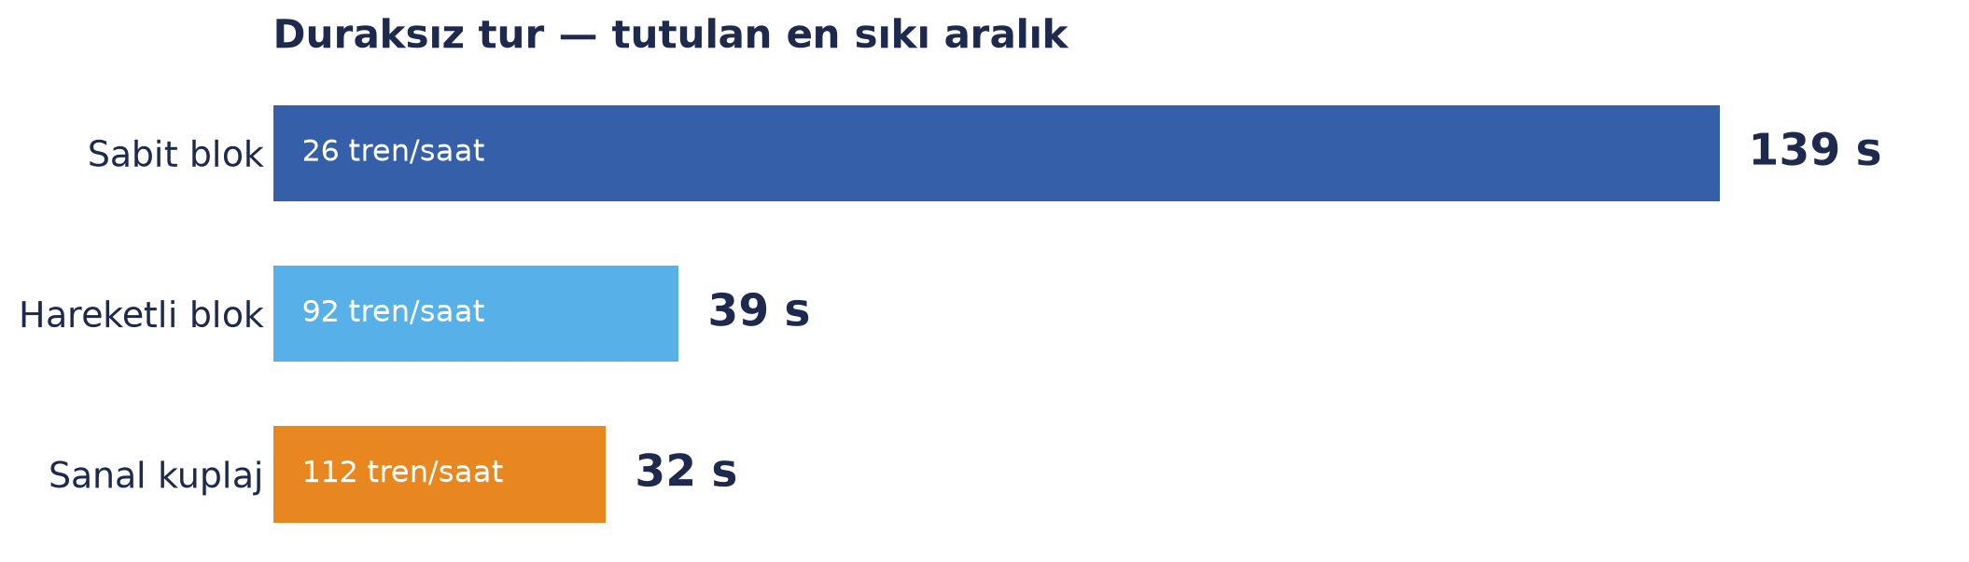
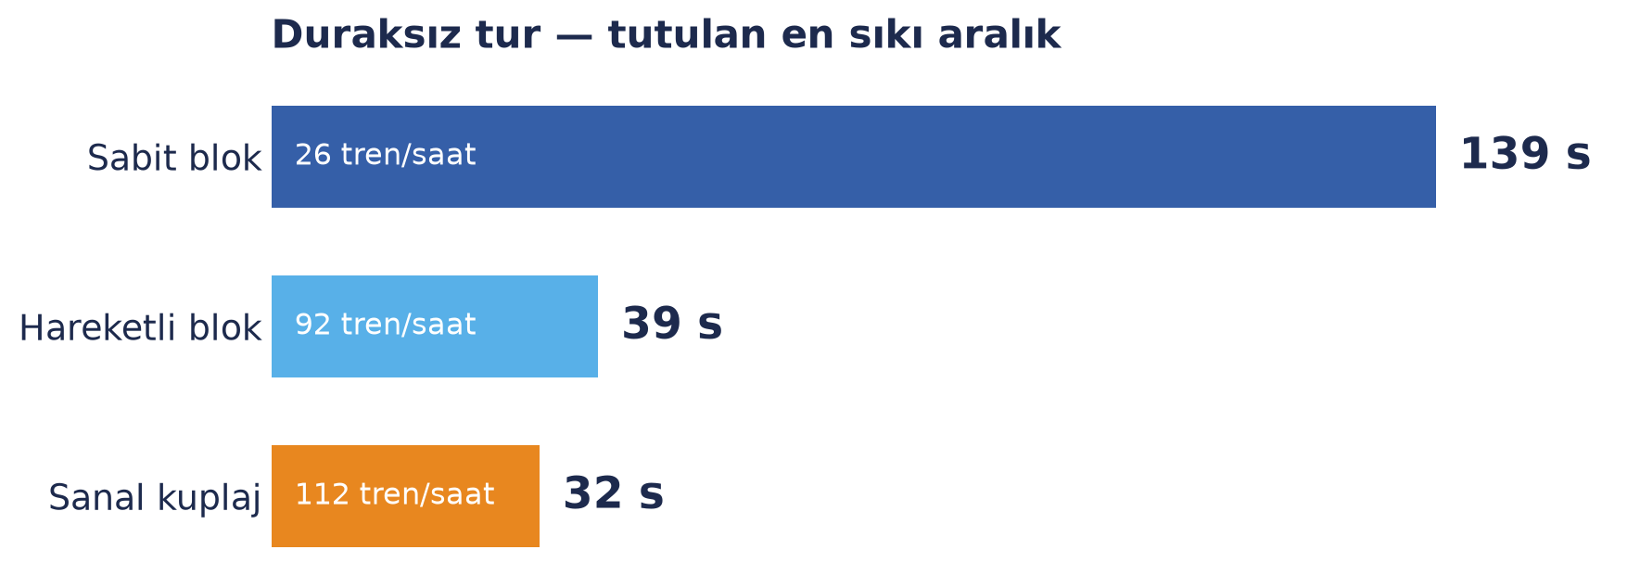
EXPRESS ROTA
Duraksız tur — peron kısıtı yok, bağlayıcı olan tek şey trenler arası mesafe.
Sabit blok 139 s → hareketli blok 39 s → sanal kuplaj 32 s. Aradaki büyük fark blok uzunluğunun kendisi.
Notes:
Burasi sanal kuplaj icin en elverisli vaka: hicbir tren durmuyor, herkes hat hizinda. Nispi fren mesafesinin kazanci hizla buyuyor - kabaca v/2 x (1/b - 1/b_acil), yani bu arac icin 0.17v. 80 km/h'te 3.7 saniye. Peronlar aradan cikinca sanal kuplaj hareketli bloga gore 7 saniye kazandiriyor.
BURAYA GIF/VIDEO: express koşusunun canli semasi (run.py scenarios/ring/scenario-express.yaml). Uc sistemi yan yana gostermek en carpici olani.

Slide 15
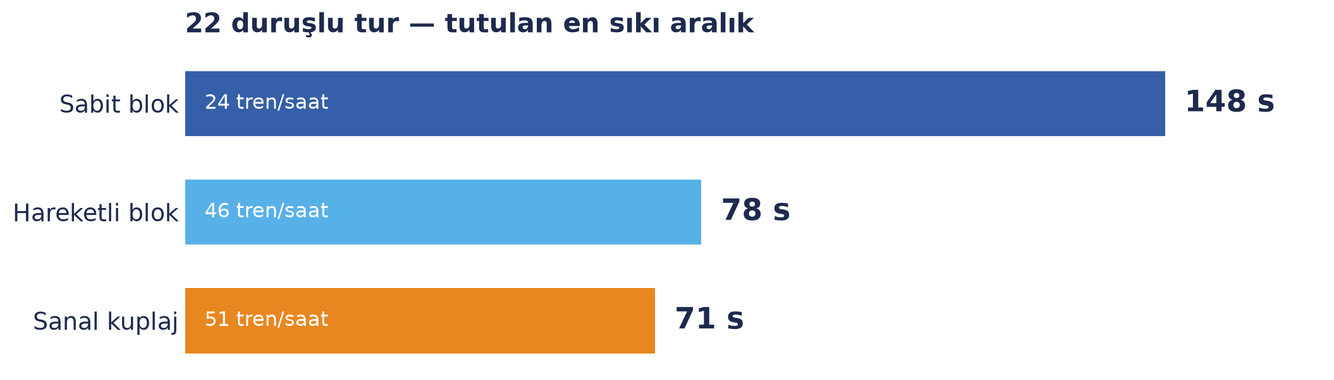
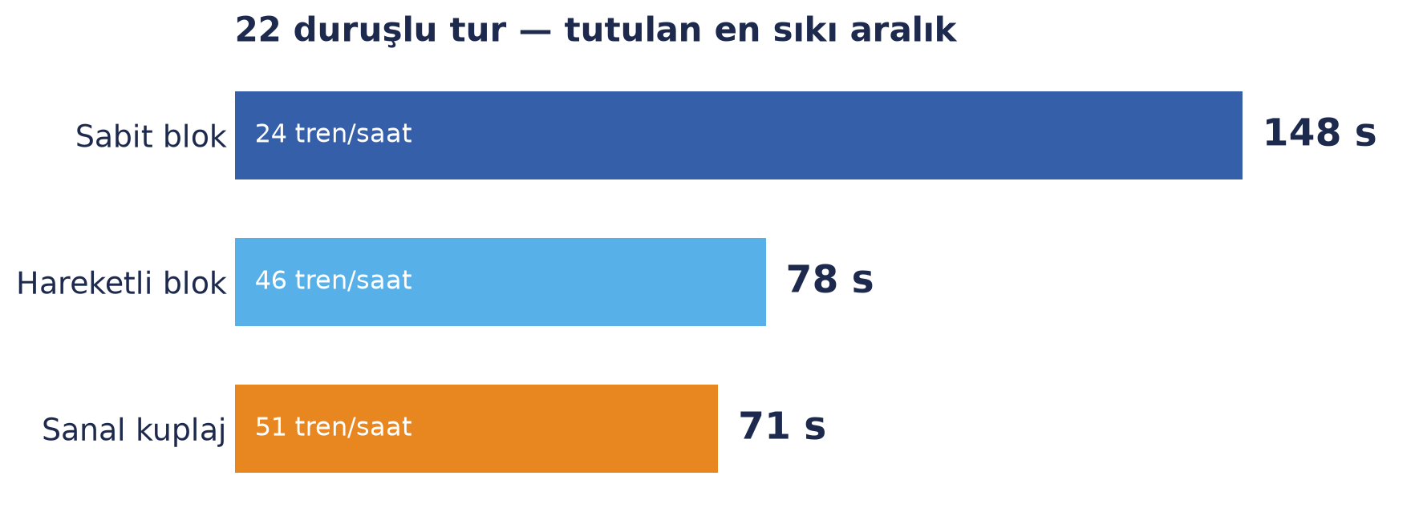
DURAKLAMALI ROTA
22 duruşlu tur — bağlayıcı kısıt artık sinyalizasyon değil, peron işgali.
Sabit blok 148 s → hareketli blok 78 s → sanal kuplaj 71 s. Fark 7 s, yani %9 — express hattaki %18'in yarısı.
Notes:
Fark 7-8 saniye ve bu fark hem olcutten hem zaman adimindan bagimsiz: dt = 0.5 s ile tekrarlandiginda iki sinir da ikiser saniye artiyor, aradaki fark degismiyor. Yani bir olcum artefakti degil.
Neden kucuk: her tren her istasyonda duruyor, turun buyuk kismi hat hizinin altinda geciyor, ve nispi frenin kazanci hizla satin aliniyor. Duran bir trende kazanc sifir. Ustelik bu araligin altinda baglayan sey peron: bir peron bir takip mesafesi degildir, onu hicbir sinyalizasyon sistemi kisaltamaz.
BURAYA GIF/VIDEO: duraklamali kosunun semasi, peron isgalinin baglayici oldugu yer gorulsun.

Slide 16
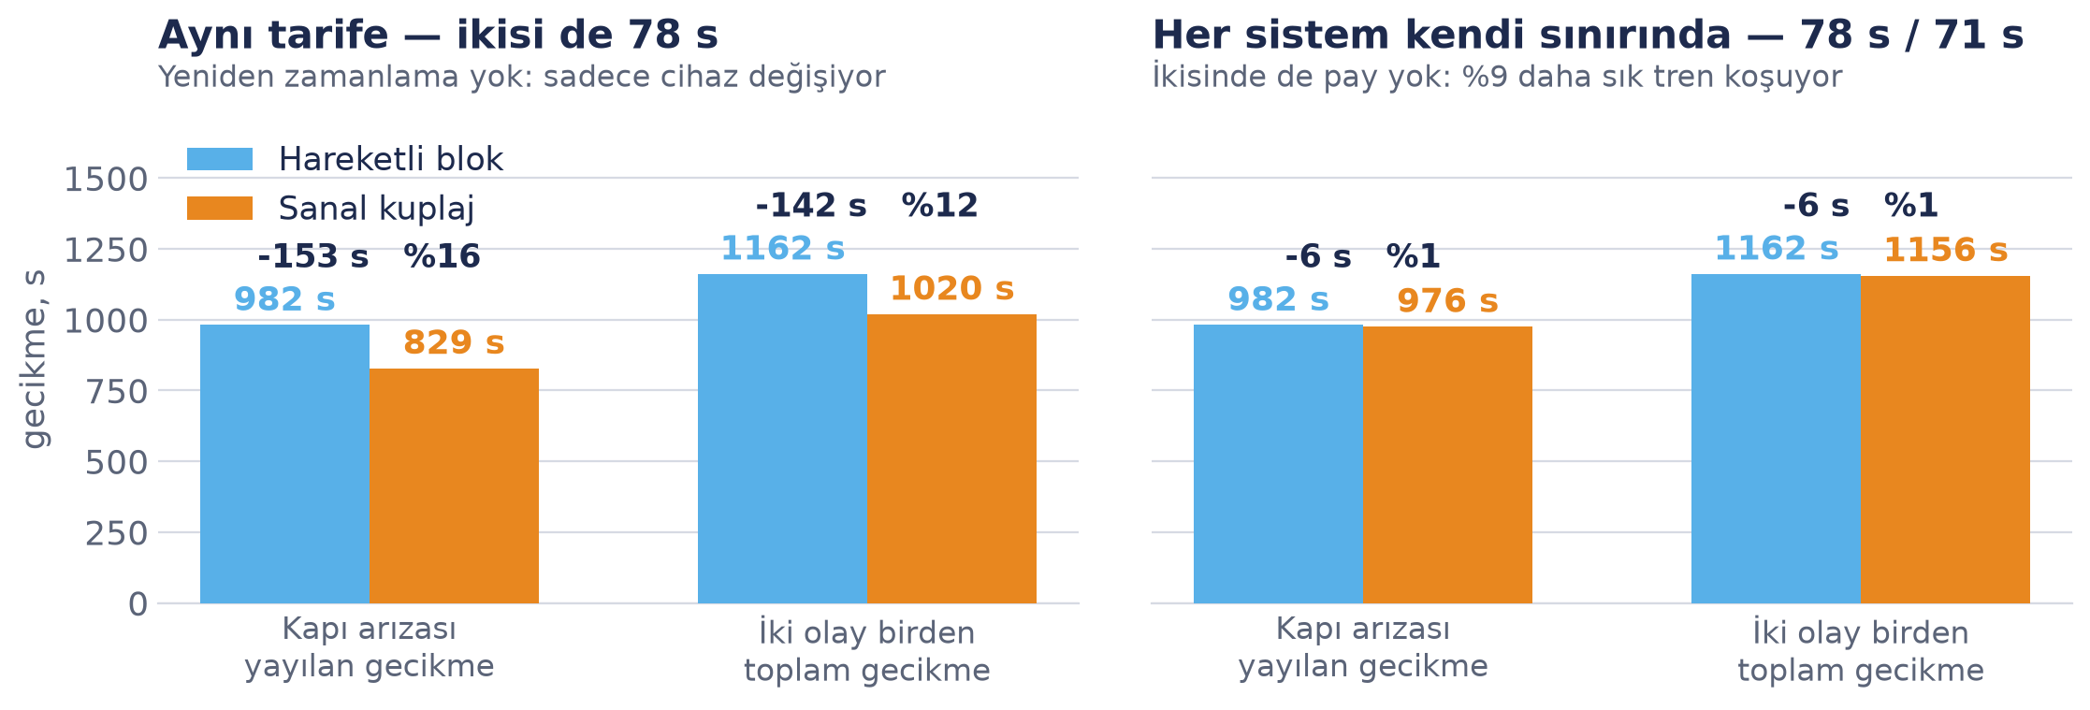
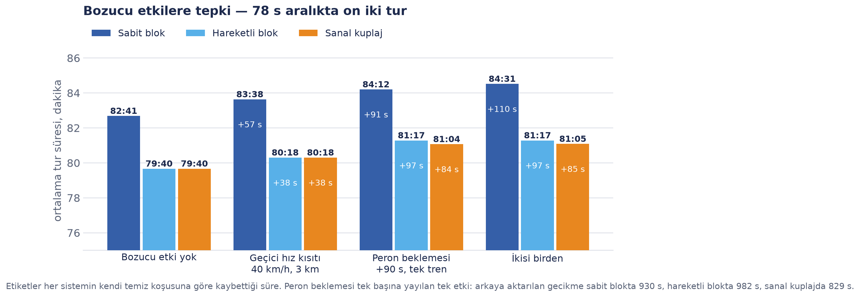
BOZUCU ETKİLERE TEPKİ
Aynı kapı arızası, iki farklı okuma: aynı tarifede, ve her sistem kendi tüm-yeşil sınırında.
Kazanç sistemin kendisinden değil, elinde kalan paydan geliyor.
Notes:
Sol panel: ikisi de 78 saniyede kosuyor. Bu isletmecinin bugun hareketli blokla kostugu tarife. Sanal kuplaj takarsan hicbir sey yeniden zamanlamadan yayilan gecikme 982'den 829 saniyeye iniyor - %16 az.
Sag panel kontrol deneyi: her sistem kendi sinirinda. Hareketli blok 78, sanal kuplaj 71. Ikisinde de pay yok. Fark 982'ye karsi 976 - alti saniye, %0.6. Yani ayri bir 'toparlanma davranisi' yok.
Bulunan sey su: teknoloji sana yedi saniye veriyor, baska bir sey degil. Onu ya trene harcarsin ya dayanikliliga. Ikisine birden degil. Bu 'sanal kuplaj daha iyi toparlaniyor'dan daha dar bir iddia, ama olcumun destekledigi tek iddia bu.
Hiz kisitlamasi (TSR) deneyi burada yok cunku iki tarife kisitlamanin saatine farkli sayida tren sokuyor - karsilastirma tarifeden kirleniyor, ve bunu ayiramiyorum.

Slide 17
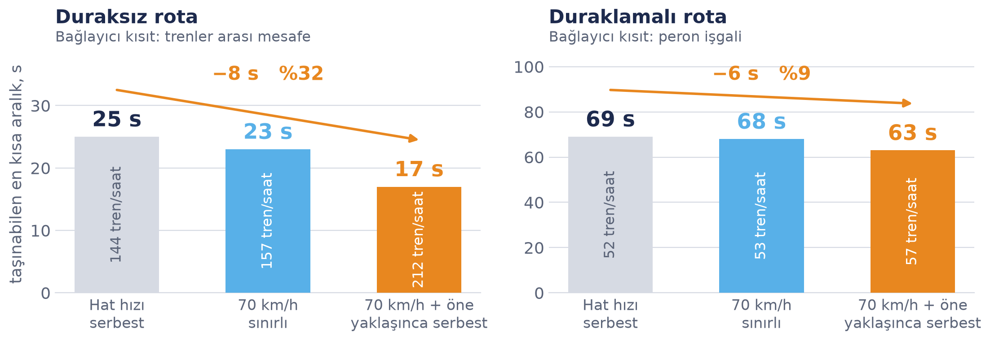
KONVOY TEŞVİKİ
Kural: 70 km/h ile sınırlı; yalnızca öndekine yaklaşırken hat hızına serbest bırakılıyor.
Sinyalizasyonun bağladığı yerde güçlü, peronun bağladığı yerde zayıf.
Notes:
Duraksiz hatta 25 saniyeden 17 saniyeye - %32. Duraklamali hatta 69'dan 63'e - %9. Sebep ayni sebep: birinde baglayan sey trenler arasi mesafe, digerinde peron. Trenleri sikistirmak peron isgalini kisaltmiyor.
DURUST KAYIT: sinirin kendi maliyeti duraksiz turda 213 saniye; serbest birakma bunun 150 saniyesini geri aliyor, tamamini degil. Ayrica tesvikli satir 70 km/h'e gore planlanip 90 kosabildigi icin toparlanma payi tasiyor - kuralin payi ile planin payi bu kurulumda ayrilamiyor. Bu sayiyi bu cekinceyle vermek gerekiyor.

Slide 18
SANAL KUPLAJ NEREDE KAZANDIRIR
KAZANDIRIYOR
Duraksız, hızlı işletme: 39 s → 32 s (%18)
Konvoy teşvikiyle birlikte: 25 s → 17 s (%32)
Aynı tarifede bozucu etkiye karşı: %16 daha az yayılan gecikme
KAZANDIRMIYOR
Duraklamalı işletme: 78 s → 71 s (%9) — kısıt peron, ve bir peron takip mesafesi değildir
Kendi sınırında koşarken bozucu etkiye karşı: %0.6
Sabit bloğa karşı fark devasa (148 s → 71 s), ama bu sanal kuplajın değil hareketli bloğun kazancı
Notes:
Sondaki madde onemli: sabit bloktan hareketli bloga gecis 148'den 78 saniyeye - kapasiteyi ikiye katliyor. Hareketli bloktan sanal kuplaja gecis ise 78'den 71'e. Yani buyuk kazanc zaten alinmis durumda; sanal kuplaj o kazancin ustune %9 koyuyor. Bir isletmeci icin bu, yatirim sirasini belirleyen sey.

Slide 19
YEDİ SANİYE: TRENE Mİ, DAYANIKLILIĞA MI?
Ölçüm tek bir şey söylüyor: teknoloji 7 saniye veriyor. Nereye harcanacağı bir işletme kararı.
TRENE HARCARSAN
%9 daha fazla tren — ama yeni tarife, yeni diyagram, yeni roster
DAYANIKLILIĞA HARCARSAN
Aynı trenler, %16 daha az yayılan gecikme — maliyeti sadece cihaz
İkisine birden değil: kendi sınırında koşan sistemde fark %0.6'ya iniyor
BUGÜN NEREDE DURUYOR
Karar %45 güvenlik, %32 regülasyon, %5.6 kapasite (Aoun) — hareketli blok olgunlukla önde
Sanal kuplaj olgunlaştıkça ve ucuzladıkça bu tablo değişir; ölçtüğüm kapasite farkı zaten onun lehine
Notes:
Kapanis cumlesi: sanal kuplaj bugun kapasitede hareketli bloktan iyi, ama karari kapasite vermiyor - guvenlik ve regulasyon veriyor. Teknoloji olgunlastikca ve maliyeti dustukce hareketli bloga baskin gelmesi bekleniyor; benim olctugum kapasite farki bu beklentinin sayisal tarafini destekliyor.
SINIRLAMALAR - sorulursa: (1) egim, sinyalizasyon katmaninin yetki hesabinda dikkate alinmiyor, sadece trenin fren mesafesinde. (2) Konvoy satiri planlama payi tasiyor; kural ile pay bu kurulumda ayristirilamiyor. (3) Tek bir arac tipi, tek bir hat geometrisi.

Slide 20
KAYNAKLAR
[1] Quaglietta, E., Wang, M., Goverde, R.M.P. (2020). A multi-state train-following model for the analysis of virtual coupling railway operations. Journal of Rail Transport Planning & Management, 15, 100195. doi:10.1016/j.jrtpm.2020.100195
[2] Aoun, J., Quaglietta, E., Goverde, R.M.P., Scheidt, M., Blumenfeld, M., Jack, A., Redfern, B. (2021). A hybrid Delphi-AHP multi-criteria analysis of Moving Block and Virtual Coupling railway signalling. Transportation Research Part C, 129, 103250. doi:10.1016/j.trc.2021.103250
[3] UNISIG (2016). ERTMS/ETCS System Requirements Specification, Subset-026, version 3.6.0.
[4] Hansen, I.A., Pachl, J. (Ed.) (2014). Railway Timetabling and Operations. Eurailpress, Hamburg.
[5] Theeg, G., Vlasenko, S. (Ed.) (2009). Railway Signalling and Interlocking: International Compendium. Eurailpress, Hamburg.
[6] UIC (2013). UIC Code 406: Capacity, 2nd edition. International Union of Railways, Paris.

Slide 21

TEŞEKKÜRLER
www.aselsan.com
@aselsan
@aselsantv

